Slide 1
Introduzione di base alla Tecnologia Informatica
By Irish Rural Link

Slide 2
Obiettivi e Risultati
Al termine del modulo conoscerai:
Le basi della Tecnologia Informatica
Le basi diMicrosoft Word & Excel

Slide 3
Unità 1 Dispositivi Informatici
Nell’ultimo ventennio, sempre più persone hanno utilizzato un PC per accedere a internet. Tuttavia, negli ultimi anni il numero di persone che accedono a internet utilizzando esclusivamente il PC è drasticamente diminuito.
Oggi, vengono utilizzati sempre più dispositive diversi. Nelle slides che seguono, parleremo dei più comuni.

Slide 4
Unità 1
Introduzione di base alla Tecnologia Informatica
Unità 2
Introduzione a Microsoft Word & Excel

Slide 5
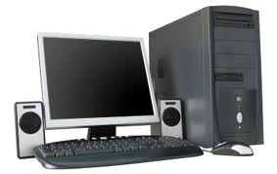
Unità 1 Computer Desktop con casse
Personal Computer
Tradizionalmente il PC è lo strumento più utilizzato per accedere a Internet.
La versione Desktop del PC (o PC fisso) è solitamente un device molto grande e di solito dispone di un monitor, un mouse e una tastiera.

Slide 6
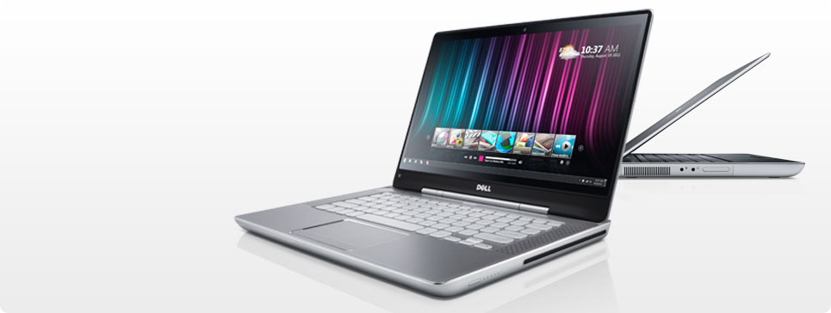
Unità 1 Laptop
Il laptop (o computer portatile) è semplicemente una versione più piccola di un PC e ha un monitor integrato, una tastiera e un mouse. Inoltre, può anche avere altoparlanti e microfono integrati.
Essendo molto più semplice da trasportare, è molto più popolare un PC fisso.

Slide 7
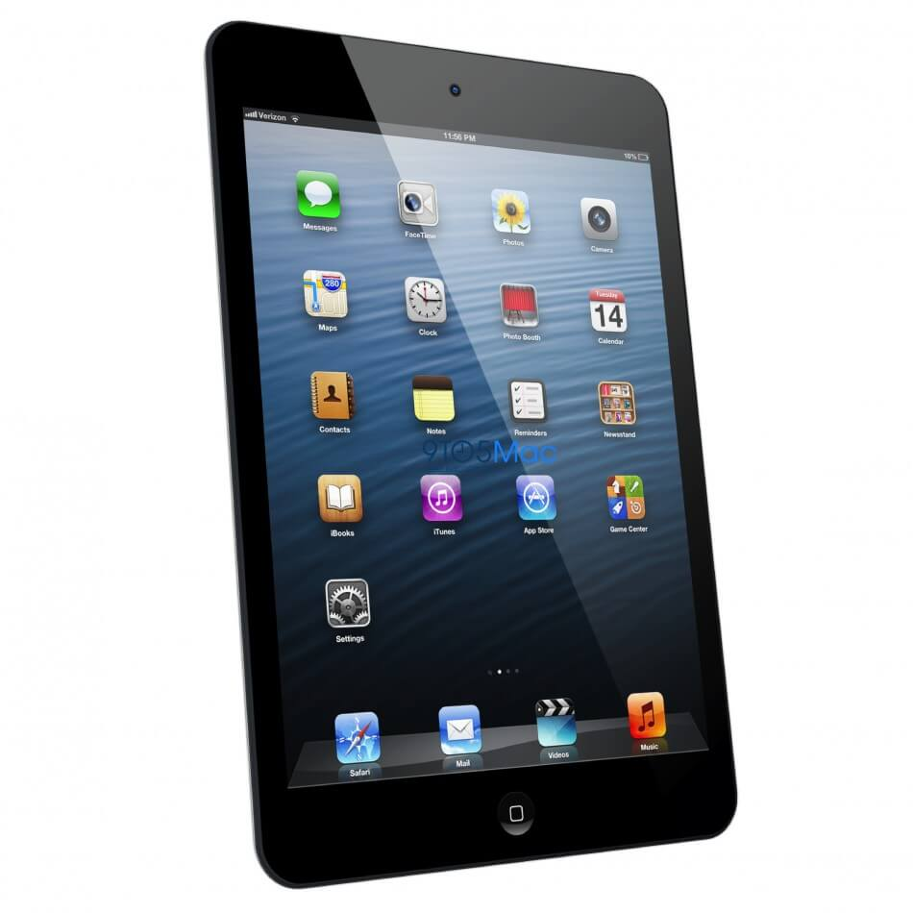
Unità 1 Tablet/iPad
Il tablet è un dispositivo piccolo e sottile che ha caratteristiche molto simili a un PC.
Sebbene per un periodo siano andati molto di moda, non sono stati molto utilizzati né in casa né in azienda. È stato il lancio dell’I-pad a renderli così famosi.

Slide 8
Unità 1 Il Monitor
Il monitor è collegato all’unità di sistema non in modo permanente, questo rende relativamente semplice il suo spostamento da una postazione all’altra.
I monitor a schermo piatto sono di serie e la loro funzione è quella di visualizzare l’attività del PC.

Slide 9
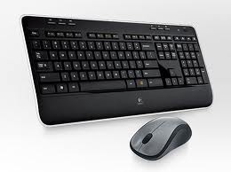
Unità 1 Mouse e Tastiera
Altri hardware necessari sono il mouse e la tastiera.
Il mouse è utilizzato per eseguire i comandi, la tastiera per digitare le informazioni.

Slide 10
Unità 2 Software
Il Software è un programma istallato nel computer. Ad esempio, un gioco è considerate un software, così come I vari programmi di calcolo.
Per adesso considereremo due tipologie di software, il Software Applicativo e i Sistemi Operativi.

Slide 11
Unit 2 Software
Software Applicativi
Il software applicativo è un software che permette all'utente di fare lavori specifici come digitare testi, creare fogli di calcolo e database, ecc. Esempi di software applicativi sono Microsoft Word (utilizzato per scrivere testi), e Microsoft Excel (utilizzato per creare fogli di calcolo) e Internet Explorer (utilizzato per navigare nel web).

Slide 12
Unit 2 Sistemi Operativi
La maggior parte dei software applicativi non può comunicare direttamente con l'hardware, per farlo ha bisogno di un intermediario che traduce e li mette in contatto. Questo intermediario è il sistema operativo. Si trova sopra l'hardware e facilita la comunicazione con il Software Applicativo.

Slide 13
Unità 2 Sistema Operativo
Il Sistema Operativo più noto agli utenti è Windows. La sua versione più recente è Windows 10. Le versioni precedenti sono Windows Vista e Windows XP
Software Applicativi (Word, Excel etc)
Sistema Operativo (Windows)
Hardware (The Computer)

Slide 14
Unità 2 Che cos’è Microsoft Word
Microsoft Word o MS Word (o semplicemente Word) è un programma di elaborazione grafica che gli utenti possono adoperare per l’elaborazione di testi. È sviluppato dalla società Microsoft. Permette agli utenti sia di creare e salvare i loro documenti. È simile nelle sue funzionalità ad altri sistemi di word processor.

Slide 15
Unità 2 Aprire un documento Word
Fai click con il tasto destro sul file che si desidera aprire. Nel menu a comparsa, seleziona l'opzione Apri con. Se disponibile, scegliere l'opzione del programma Microsoft Word nel menu Apri con. Se Microsoft Word non è elencato, seleziona l'opzione Scegli altra app o Scegli programma predefinito, a seconda della versione di Windows che stai adoperando.

Slide 16
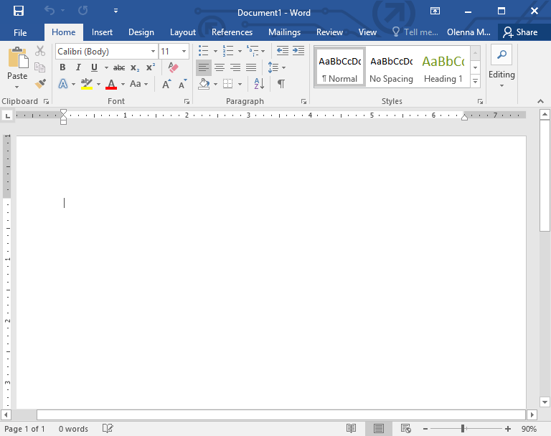
Unità 2 Word /Toolbars
Puoi cambiare il tipo di carattere, grassetto, colore, scrivere in corsico, o anche sottolineare

Slide 17
Unità 2 Word /Toolbars Puoi scegliere il tipo di font e la grandezza.

Slide 18
Unit 2 Word /Toolbars
Puoi posizionare il testo a sinistra, al centro, a destra o anche «giustificarlo»

Slide 19
Unit 2 Word /Toolbars
Puoi creare elenchi puntati.

Slide 20
Unit 2 Word /Toolbars
Puoi modificare l’interlinea del testo

Slide 21
Unit 2 Word /Toolbars
Puoi evidenziare il testo con i colori

Slide 22
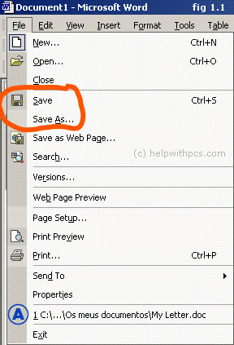
Unit 2 Salvare I documenti
Fai clic sul file nella scheda del layout e sceglie l'opzione di salvataggio nella finestra che appare. Scegli dove salvare il documento

Slide 23
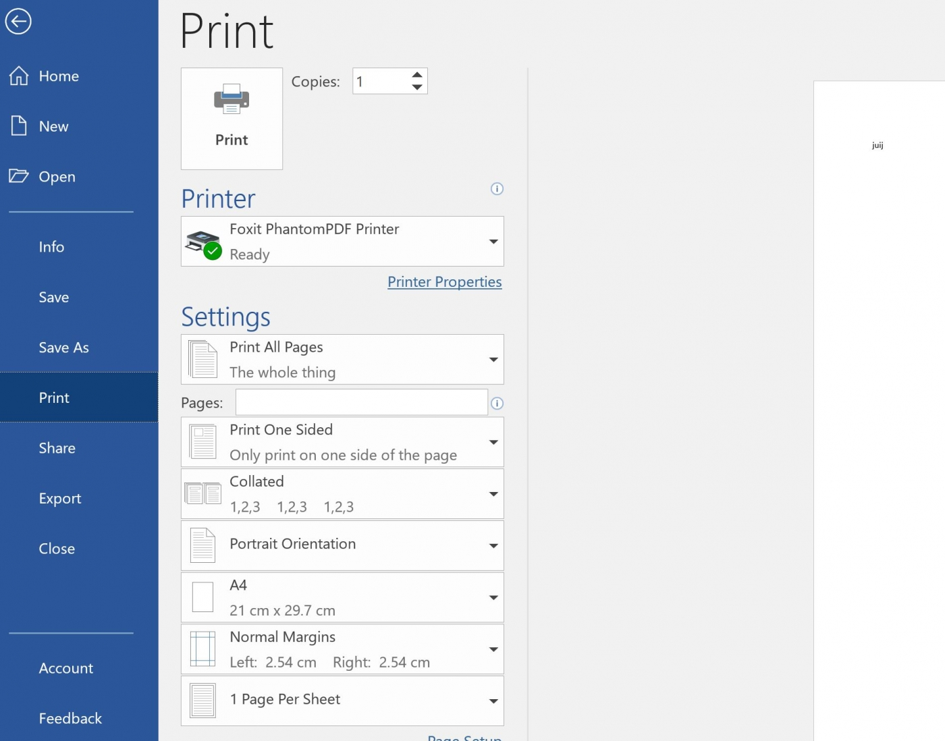
Unità 2 Come stampare
Seleziona Stampa nella scheda che appare in alto.

Slide 24
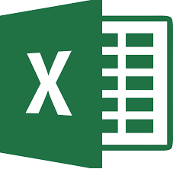
Unit 2 Introduzione a Excel
La funzione di Excel è tipicamente quella di organizzare i dati ed eseguire analisi finanziarie. Viene utilizzato, inoltre, in tutte le funzioni aziendali e nelle aziende, dalle piccole alle grandi.

Slide 25
Unità 2 Come aprire Excel
Fai clic sul pulsante Excel nel menu Start (in basso a sinistra). Seleziona un nuovo foglio di calcolo vuoto. Appare la finestra di dialogo del nuovo foglio di calcolo. Seleziona la cella di tuo interesse e inizia a digitare.

Slide 26
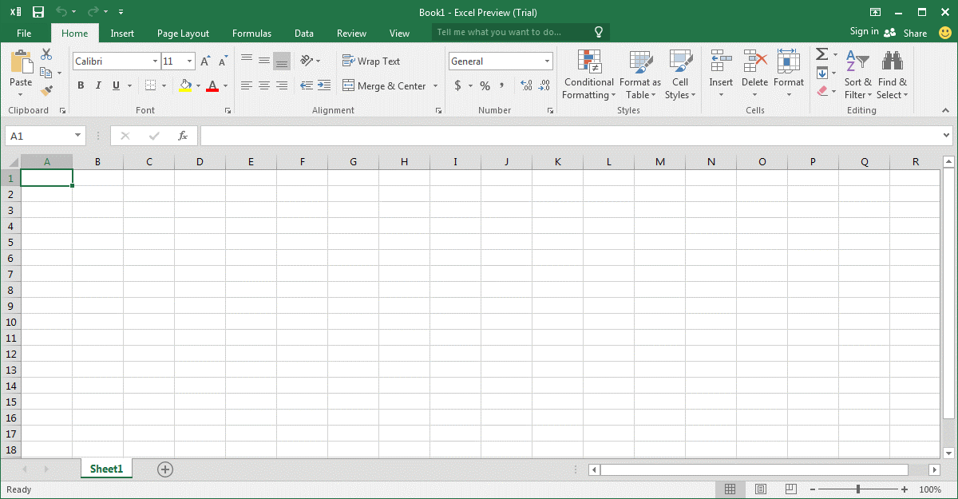
Unità 2 Spreadsheet /Toolbars
Prima o dopo aver digitato il testo, puoi metterlo in grassetto, in corsivo o sottolinearlo.

Slide 27
Unità 2 Spreadsheet /Tools Seleziona il tipo di font e la grandezza.

Slide 28
Unità 2 Spreadsheet /Toolbars
Puoi anche colorare le celle.

Slide 29
Unità 2 Spreadsheet /Toolbars Puoi anche evidenziare i bordi

Slide 30
Unità 2 Spreadsheet /Toolbars Text can be put in alphabetical order.

Slide 31
Unità 2 Spreadsheet /Toolbars Puoi sommare i numeri che hai inserito nelle varie celle.

Slide 32
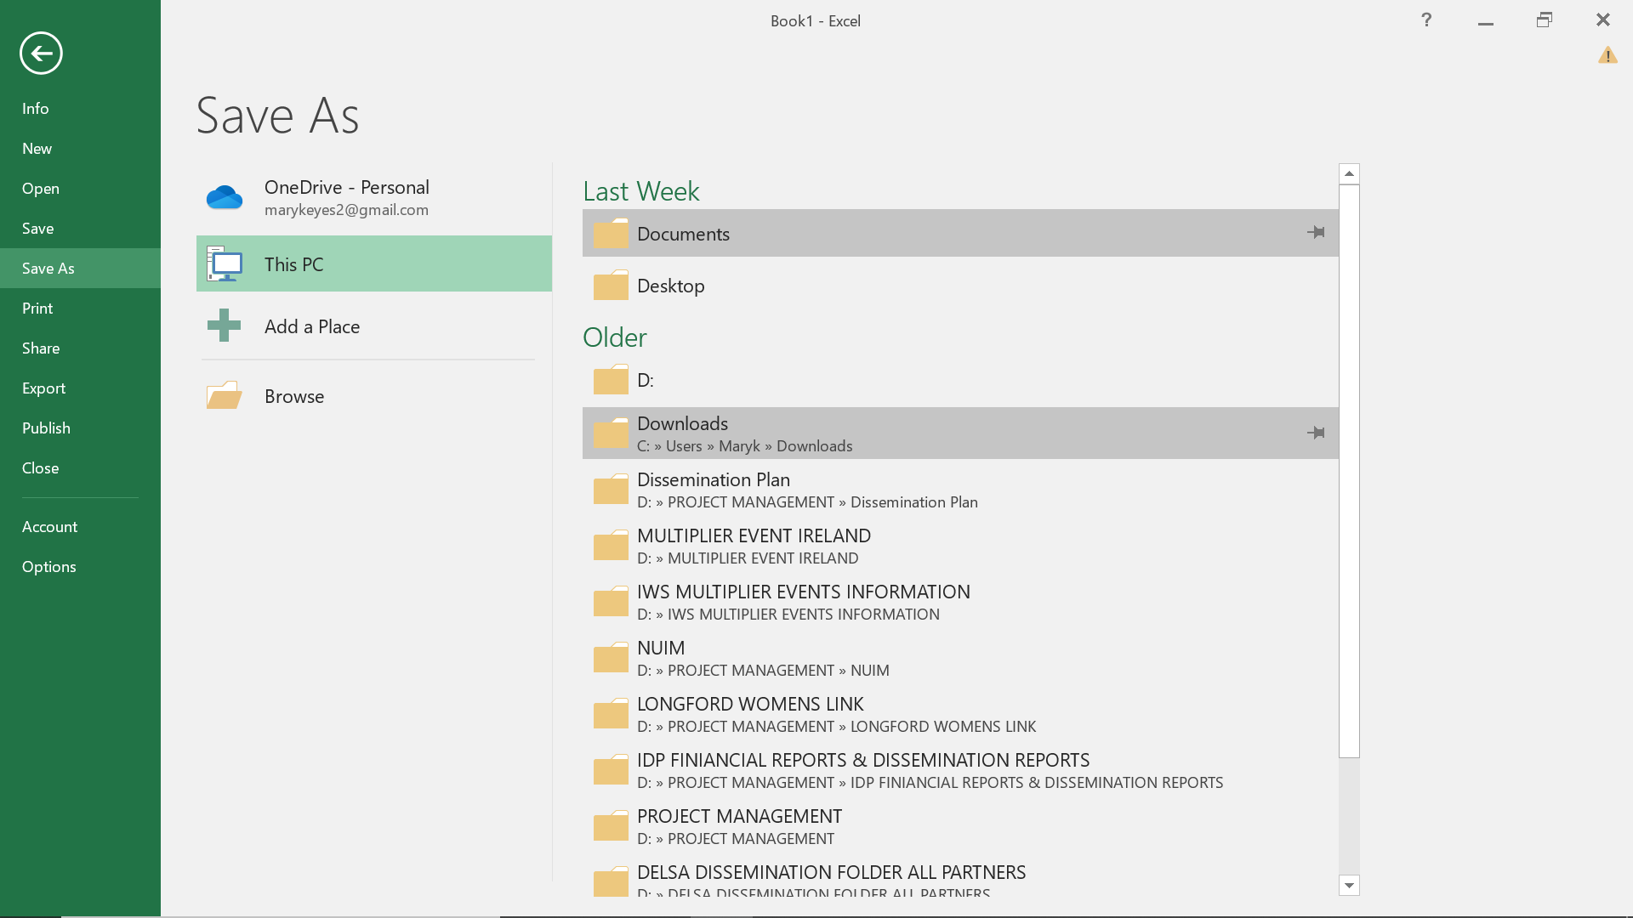
Unità 2 Come salvare la tua spreadsheets
Fai clic in alto a destra e scegli l'opzione di salvataggio. Nella finestra che appare puoi scegliere in che cartella salvare il documento.

Slide 33
Grazie!
Domande?

